Slide 1

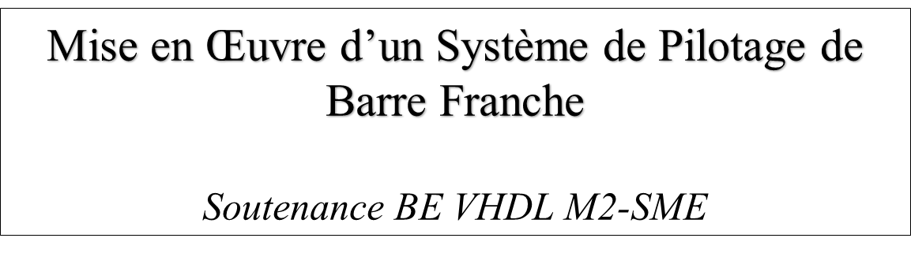
Réalisé par : Encadré par :
Mr. P. CARVALHO
DEDJEH Ove-Onselme
KOUSSAIMY MOUNIR TOUIL Hajar 2022/2023

Slide 2
Sommaire
Contexte Général du projet
Gestion de l'Anémomètre
Gestion du Vérin
Intégration Sopc
Conclusion et bilan

Slide 3
Contexte général du projet
Réaliser un système pour piloter automatiquement un voilier d'une barre franche
Calcule de la vitesse du vent à l'aide de l'Anémomètre
Gestion du Vérin

Slide 4
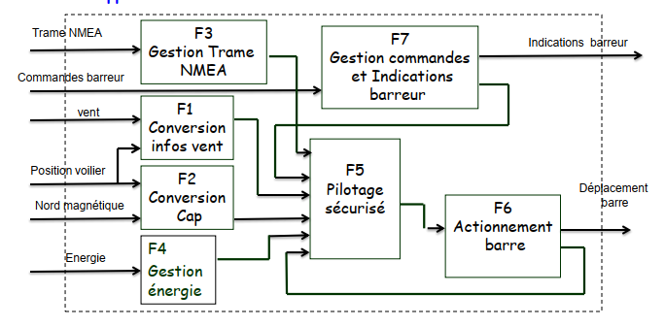
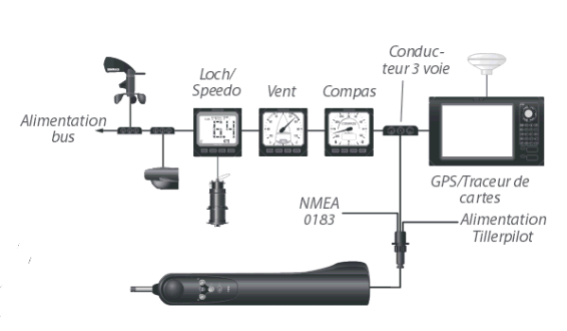
Contexte général du projet

Slide 5
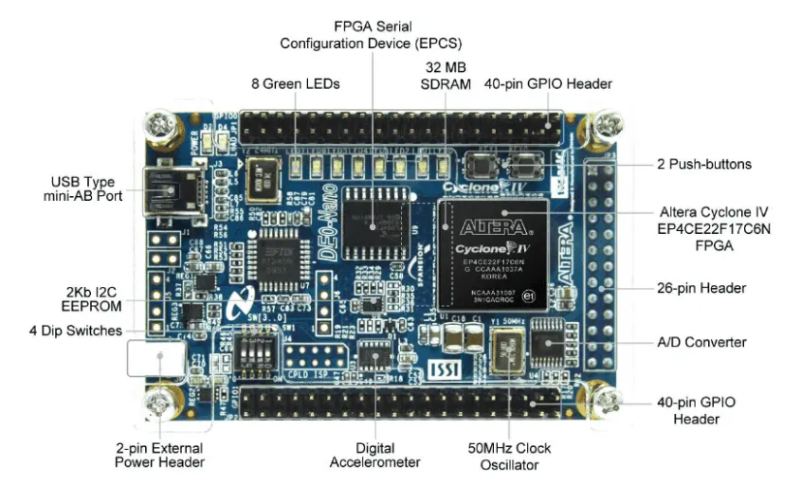
Contexte général du projet
Implémentation et validation des fonctions du projet sur des cartes FPGA DE0 cyclone IV
Utilisation de la version Quartus 18 pour la simulation et implémentation des fonctions du projet BE

Slide 6
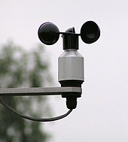
Anémomètre
Mesurer la vitesse du vent
Constitué essentiellement de :
Générateur d’impulsion à 1Hz
Détecteur de fronts montants
Compteur
Registre
Plage de mesure : 0-250 Km/h
Le système doit fonctionner selon 2 modes :
Mode Continu
Mode Start_Stop

Slide 7
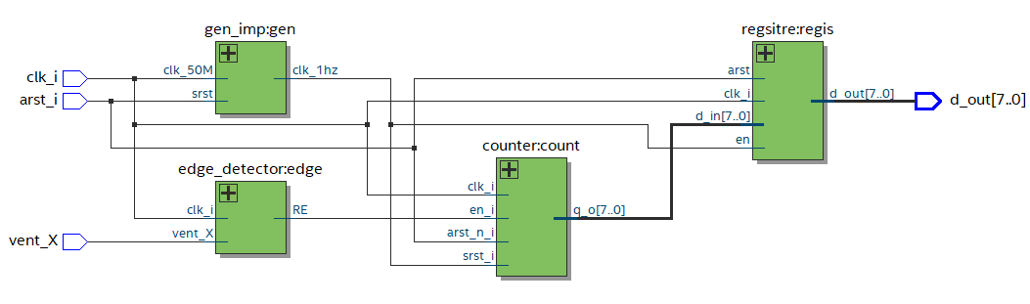
Anémomètre
Schéma fonctionnel

Slide 8
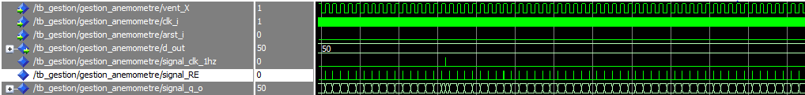
Anémomètre
Simulation

Slide 9
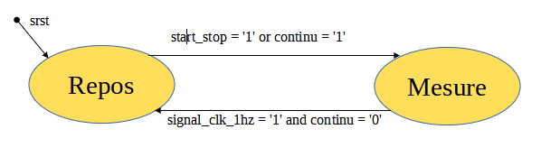
Anémomètre
Machine à états

Slide 10
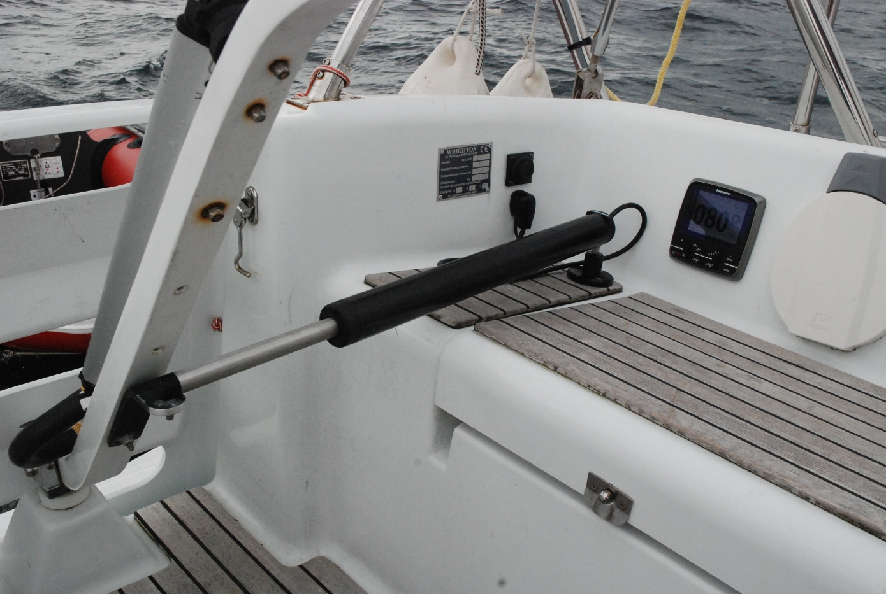
Gestion du Vérin
Mettre le mouvement de la barre franche ​
Constitué essentiellement de :​
La fonction Gestion_PWM
La fonction Gestion_butee
La fonction Gestion_MCP3201
La fonction d’interfaçage du bus Avalon

Slide 11
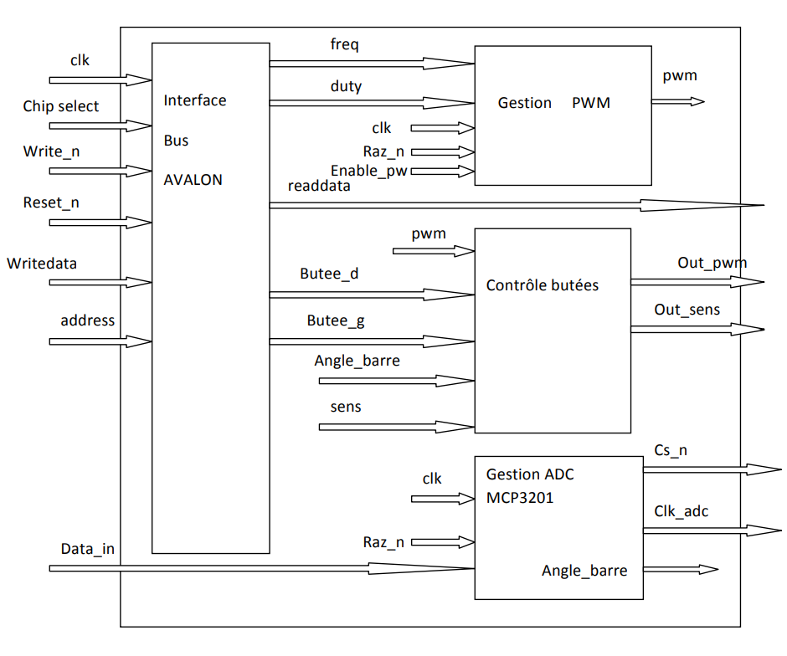
Gestion du Vérin
Schéma fonctionnel

Slide 12
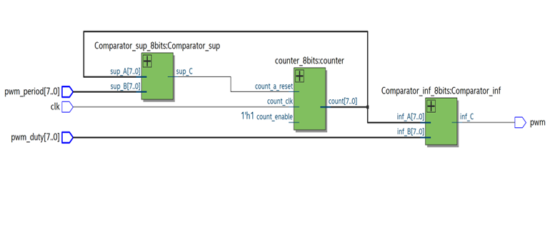
Gestion du Vérin
Gestion PWM

Slide 13
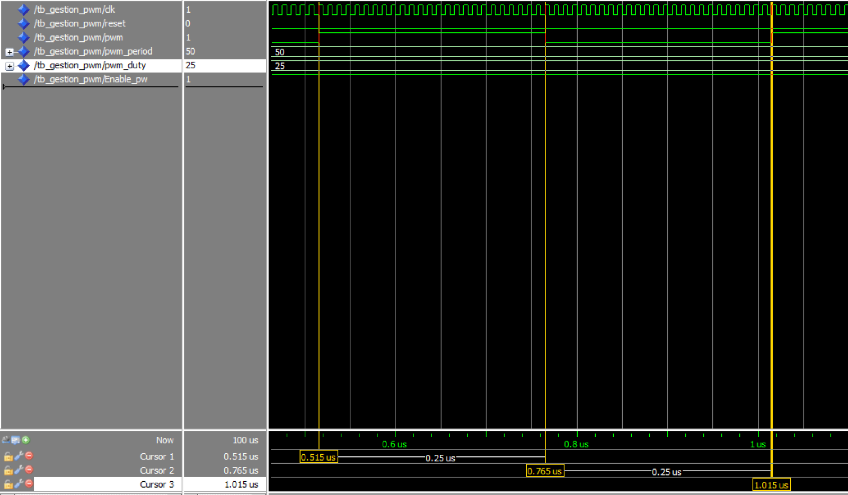
Gestion du Vérin
Simulation Gestion PWM
On constate que pour un rapport cyclique de 0.5, les temps à l’état haut et bas du signal « pwm » sont strictement égaux.

Slide 14
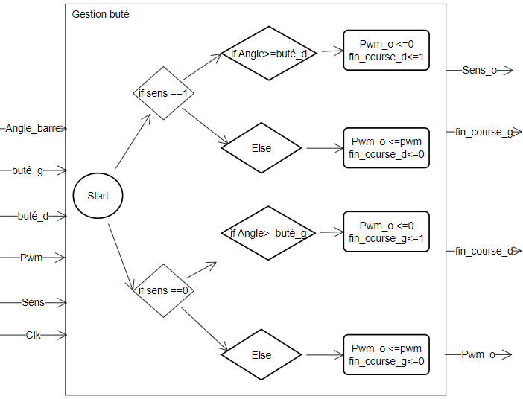
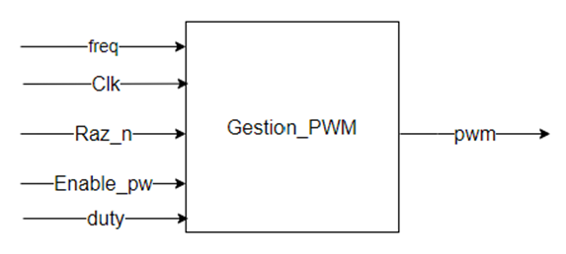
Gestion du Vérin
Gestion butee

Slide 15
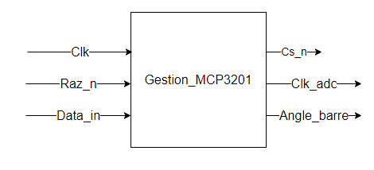
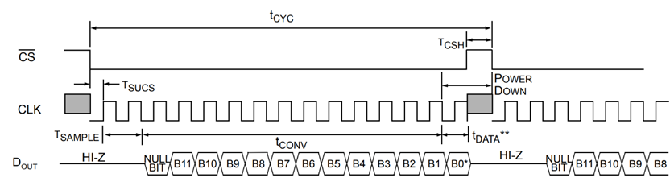
Gestion du Vérin
Gestion MCP3201

Slide 16
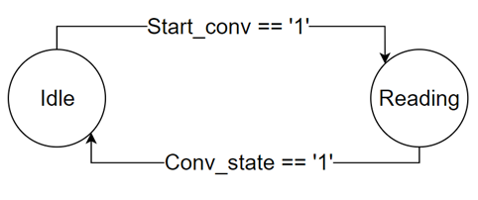
Gestion du Vérin
Gestion MCP3201

Slide 17
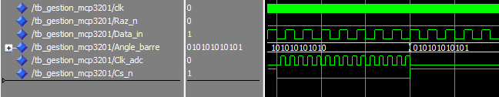
Gestion du Vérin
Simulation Gestion MCP3201

Slide 18
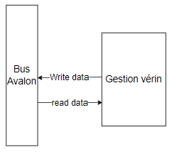
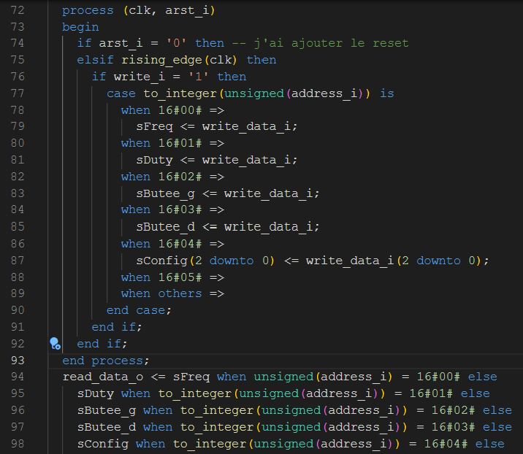
Gestion du Vérin
Interface Avalon

Slide 19
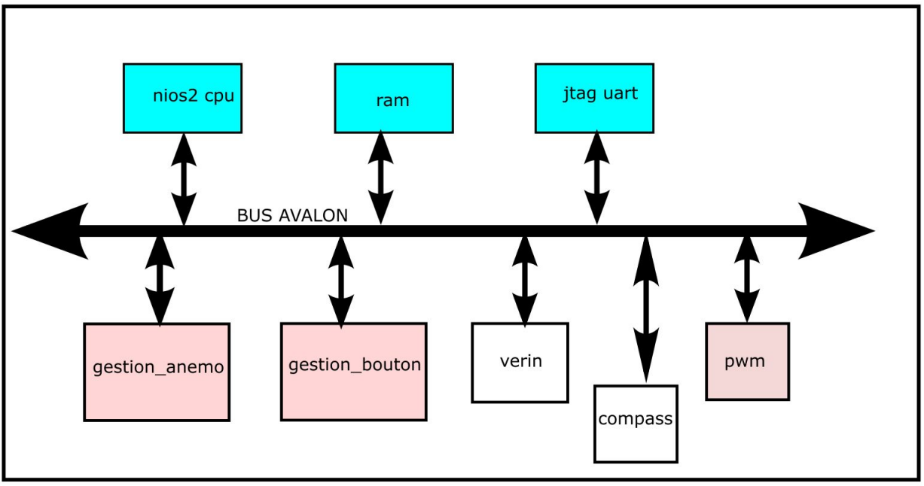
Intégration Sopc

Slide 20
Conclusion et bilan
Compréhension de la conception avec du VHDL
Prise en main du logiciel Quartus
Intégration et synthèse

Slide 21
Merci pour votre attention

